Slide 1

KATTIS
https://open.kattis.com

Slide 2

NAČIN BRANJA
Notes:
© Copyright Showeet.com – Free PowerPoint Templates

Slide 3
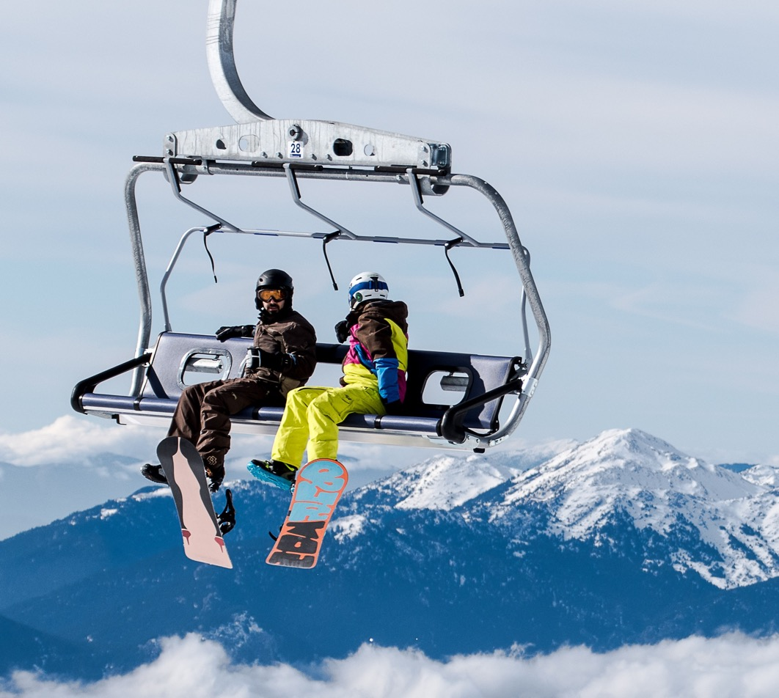
Simple Addition
https://open.kattis.com/problems/simpleaddition
Notes:
© Copyright Showeet.com – Free PowerPoint Templates

Slide 4
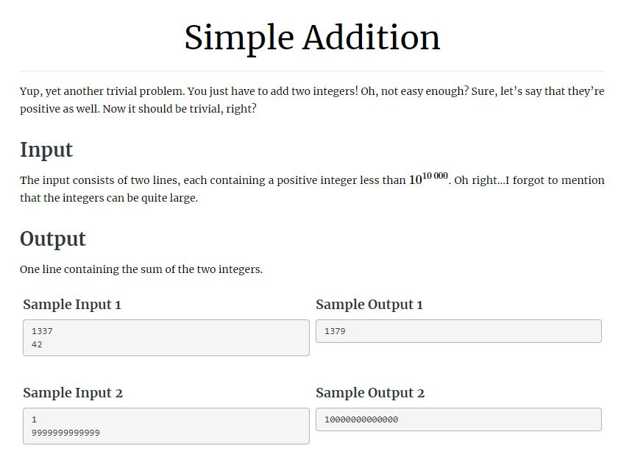

Slide 5


Slide 6

Railroad
https://open.kattis.com/problems/railroad2
Notes:
© Copyright Showeet.com – Free PowerPoint Templates

Slide 7
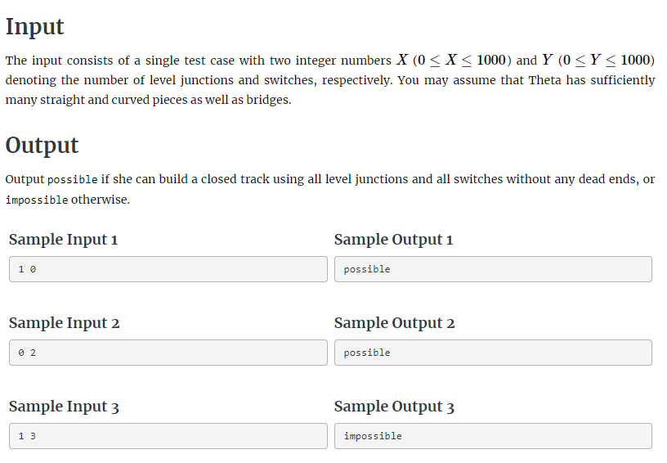

Slide 8


Slide 9

Alien Numbers
https://open.kattis.com/problems/aliennumbers
Notes:
© Copyright Showeet.com – Free PowerPoint Templates

Slide 10
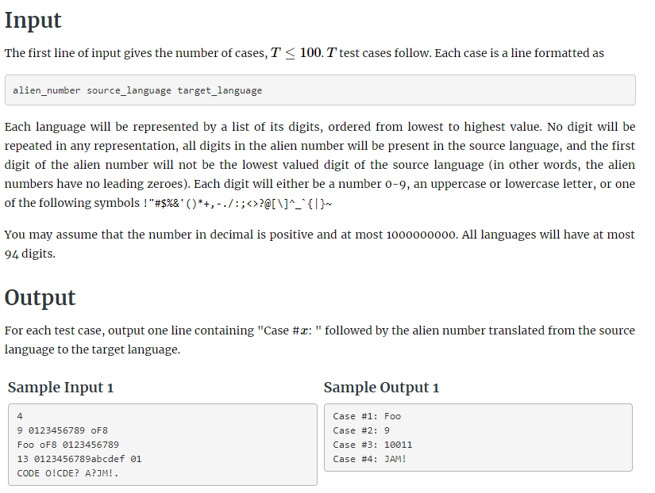

Slide 11


Slide 12

2048
https://open.kattis.com/problems/simpleaddition
Notes:
© Copyright Showeet.com – Free PowerPoint Templates

Slide 13
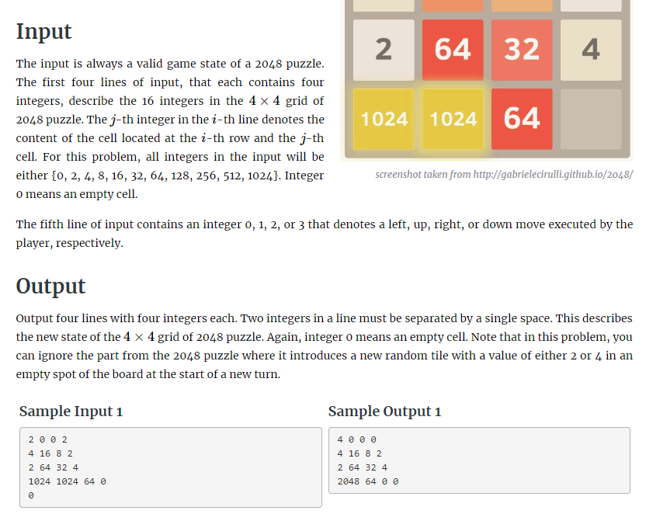

Slide 14
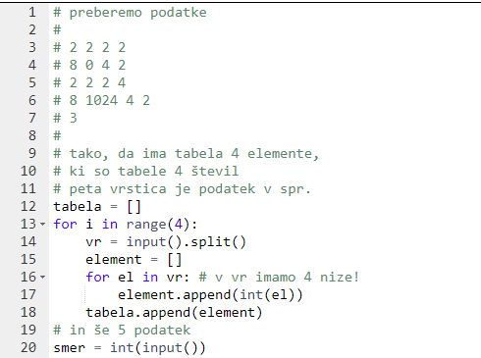

Slide 15

ACM Contest Scoring
https://open.kattis.com/problems/acm

Slide 16
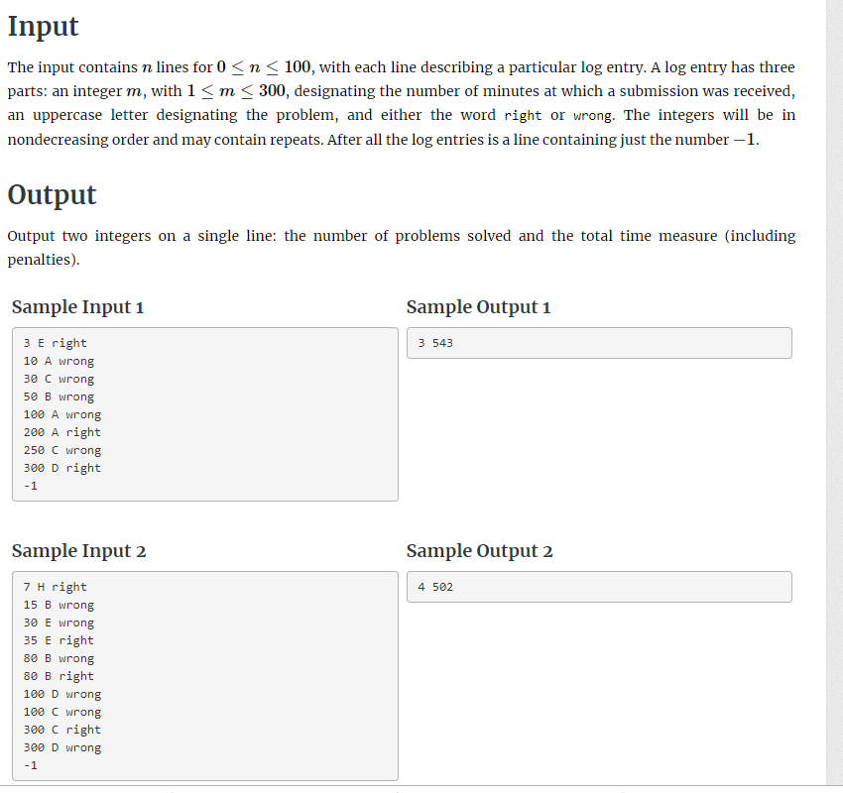

Slide 17
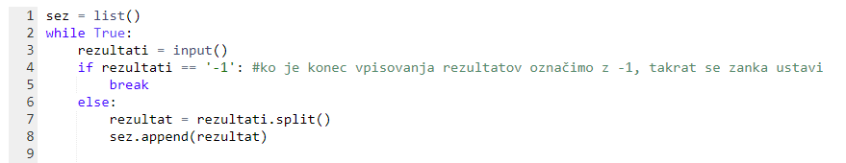

Slide 18

Average speed
https://open.kattis.com/problems/averagespeed

Slide 19
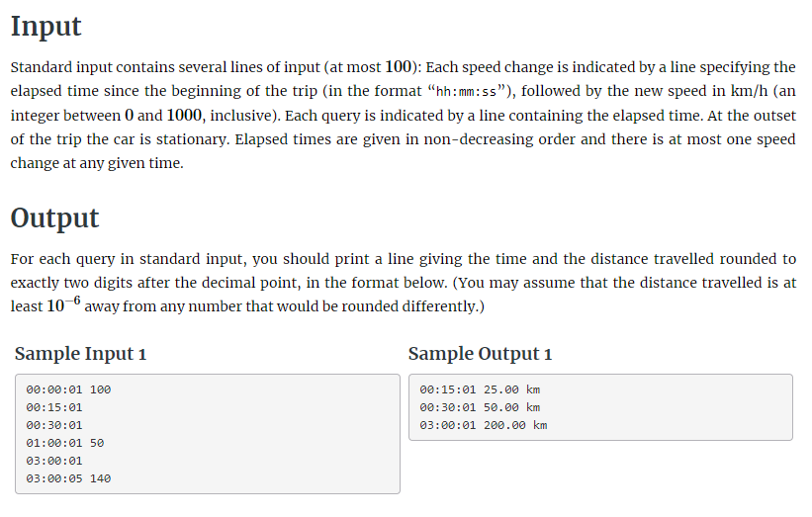

Slide 20
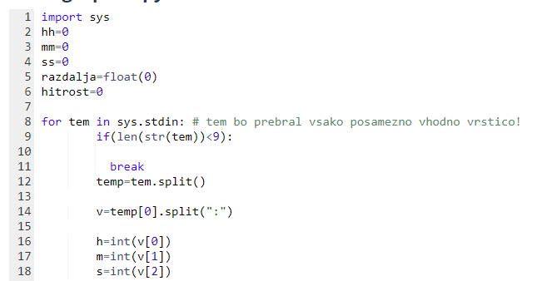

Slide 21
Half a Cookie
https://open.kattis.com/problems/halfacookie

Slide 22
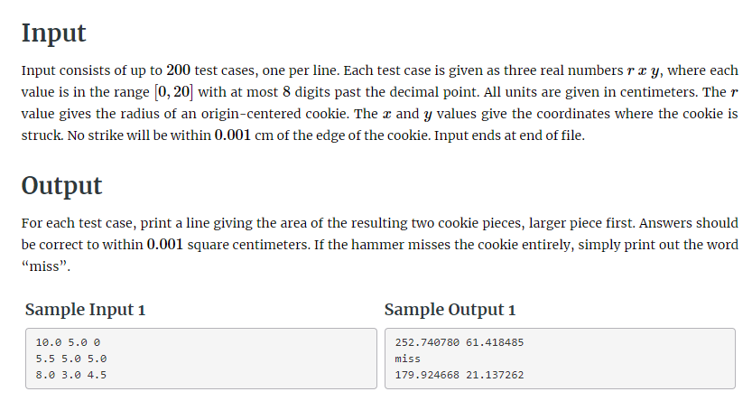

Slide 23


Slide 24
Closest Sums
https://open.kattis.com/problems/closestsums

Slide 25
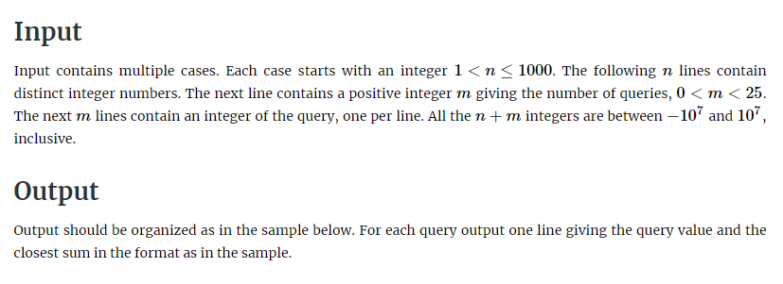

Slide 26
za vsak primer lepo piše, kako je strukturiran. Pač beremo testne primere, dokler podatkov ne zmanjka. To pa lahko narediš na več načinov. EN je npr. z neskončno zanko in lovljenjem izjem:
while True:
try:
# preberemo prvo vrtico testnega primera in jo pretvorimo v int
except:
# Če vrstice (podatkov) ni več, bo zgornja koda sprožila napako
# ampak to pomeni, da je primerov konec
# zapustimo zanko while, saj smo končali
# prebrali smo n
# nadaljujemo z branjem n vrstic in obdelavo testnega primera

Slide 27
Lahko pa tudi takole:
vrstica = input()
while vrstica != "" : # ko bomo prebrali vse podatke, bo vrstica ""
n = int(vrstica)
# sedaj preberemo n vrstic in obdelamo en testni primer
# pripravimo se na naslednji testni primer
vrstica = input() # če smo ravno obdelali zadnji primer,
# bomo seveda "prebrali" prazen niz
# in pogoj pri while bo zaključil zadevo

Slide 28
ali pa kombinacija obeh pristopov
while True:
# preberemo prvo vrstico testnega primera
# če testnih primerov ni več, bo vrstica prazen niz
# zapustimo zanko
# sicer pa
n = int(vrstica)
# sedaj preberemo še n vrstic in obdelamo en testni primer

